Slide 1
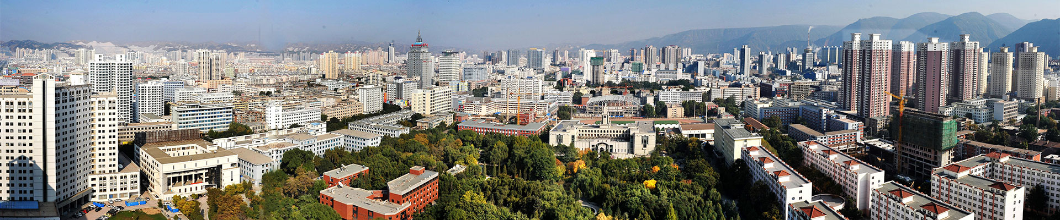





第3章
静磁场

Slide 2

目录
3.1 电流密度和电荷守恒
3.2 稳恒电流的电场
3.3 安培定律和磁感应强度洛伦兹
3.4 矢量势和安培环路定律
3.5 磁偶极子及其与磁场的作用
3.6 物质的磁化和磁化强度
3.7 磁场的边界条件
3.8 电感
3.9 磁场的能量
3.10 基于MATLAB的静磁场仿真计算

Slide 3
3.1、电流密度和电荷守恒
3.1.1 电流与电流密度
电荷在电场的作用下有规则的运动形成电流。电流是单位时间内通过导体中任一横截面的电荷量，即
I
I＝？？？

Slide 4
3.1、电流密度和电荷守恒
3.1.1 电流与电流密度
在导电媒质内部各点电流的分布一般是不同的。电流的分布可以用一个矢量场（即电流场）来描述，该矢量场在空间各点不仅规定了流动的强度，而且规定了它的方向。设想有许多流线（电流线），它们在各处都与流动的方向相切。假定某一面积与流线正交，则对于面上某一点可以定义一矢量
ds
其方向沿着通过该点的流线，大小则等于通过该点附近单位横截面积的电流，即

Slide 5
3.1、电流密度和电荷守恒
3.1.1 电流与电流密度
通过任一面积
的电流则等于电流密度
穿过该面的通量
ds
即：
n
J
ds
J

Slide 6
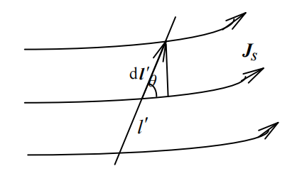
3.1、电流密度和电荷守恒
3.1.1 电流与电流密度
如果电流只分布于导电媒质的表面上，我们可用面电流密度 （即面电流线密度）来描写电流的分布，其方向仍为流线方向，其值则等于通过单位长度横截线的电流，即
于是通过导电媒质表面上任一线段 的电流为

Slide 7
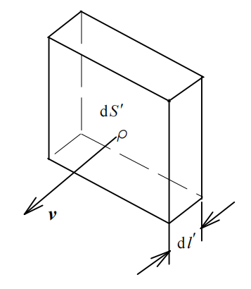
3.1、电流密度和电荷守恒
3.1.2 传导电流和运流电流
导电媒体中自由电子或空穴在电场的作用下定向移动所形成的电流叫传导电流。
真空或气体中的自由电荷在电场的作用下形成的电流称为运流电流（例如电子管、离子管或粒子加速器中的电流）
Δs
ρ
vΔt

Slide 8
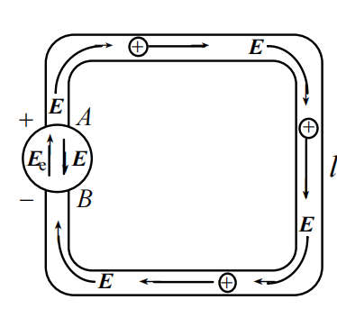
3.1、电流密度和电荷守恒
3.1.3 电动势
稳恒电流是电流的大小及其正或负都不随时间而变化的电流，即直流电流。导体中要维持一个稳恒的电流就必须与直流电源相接，亦即必须有外源作用。

Slide 9
3.1、电流密度和电荷守恒
3.1.3 电动势
在闭合电流的回路中，仅有静电场是不行的，因为：
而事实与此形成矛盾。

Slide 10
3.1、电流密度和电荷守恒
3.1.3 电动势
闭合回路中，还有其他的力存在。单位电荷受到的力的效果和电场一样，故称之为外场，附加场。
另外，由于电荷在绕环路一周时，如果全部只有静电场，则静电场对他没有做功；但考虑到电子之间的碰撞必然损失能量。必然有非保守力存在。
电源的电动势可以用单位电荷绕闭合电路一周外源所做的功来表示，所以有：

Slide 11
3.1、电流密度和电荷守恒
3.1.3 电动势
若电源内部是理想导体（
），其内阻为零，
则
，故有 ，于是

Slide 12
3.1、电流密度和电荷守恒
3.1.4 电荷守恒
在导电媒体内部任意取一个闭合的曲面S，可以计算单位时间内流出该曲面的电荷；则根据电荷守恒定律，曲面内部的电荷必然会减少相应的数目，用数学公式表达出来，即：
利用散度定理，很容易得到：
在稳恒电流的情况下，有：

Slide 13
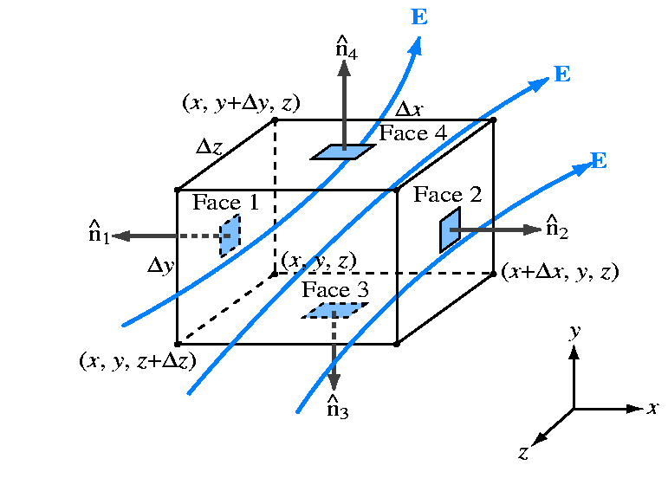
3.1、电流密度和电荷守恒
3.1.4 电荷守恒
J
J
I₄
J
I₁
I₃
I₂

Slide 14
3.2、稳恒电流的电场
3.2.1 导电媒质中稳恒电场的基本方程
微分形式
积分形式

Slide 15
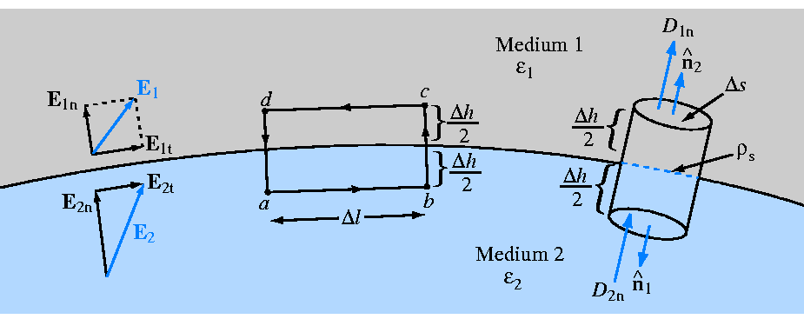
3.2、稳恒电流的电场
3.2.2 稳恒电场的边界条件
与静电场类似，可以得到如下的边界条件
J
J
J
J
J
J
J₂
J

Slide 16
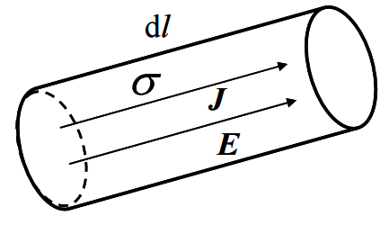
3.2、稳恒电流的电场
3.2.3 焦耳定律
导电体中，在电场的作用下，自由电子定向移动，形成电流。从微观上看，每运动一定的距离 dl ，电子都可能和晶体结构相碰撞，损失动能，转化为热能。
在导电媒质中取一个体积元，其两端的电压为
通过横截面的电流为
此体积元内损耗的功率为

Slide 17
3.2、稳恒电流的电场
3.2.3 焦耳定律
单位体积内损耗的焦耳热功率即耗散的功率密度为：
若一段导体的横截面积为S，长为L，其中的电流密度J=I/S和体积元V=SL，将上式积分可得焦耳定律的积分形式：

Slide 18
3.2、稳恒电流的电场
3.2.4 导电媒质中稳恒电场的静电比拟
两个孤立导体之间的电导，在两个电阻之间分布的是有耗介质。
其中，线积分的方向是从正极到负极；面积分的曲面是包围正极或负极的封闭曲面。
对于电容：

Slide 19
3.2、稳恒电流的电场
3.2.4 导电媒质中稳恒电场的静电比拟
恒定电场
静电场

Slide 20
3.2、稳恒电流的电场
3.2.4 导电媒质中稳恒电场的静电比拟
恒定电场与静电场之间存在着对应的关系：E一E，J一D、I一Q、σ一ε、C—G互为对偶。
如果某一问题在静电场中已经有解，则可以直接利用静态场的解，置换其中有关量，就得到相应的恒定电场中的解，反之亦然。
实验中也是如此，如果测出了其中一种场分布，则另一种场的分布也完全相同，只要替换对应参量就可以了。

Slide 21
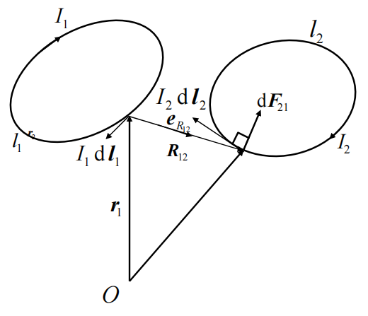
3.3、安培定律和磁感应强度
3.3.1 安培定律
安培定律表明了真空中两个电流回路之间相互作用力的规律。它是磁场的一个基本实验定律。如图，电流回路 中的任一电流元 对电流回路 中的任一电流元 的作用力可表示为
是真空中的磁导率。等于

Slide 22
3.3、安培定律和磁感应强度
3.3.1 安培定律
对两个电流回路积分，可得电流回路 对电流回路
的作用力，即

Slide 23
3.3、安培定律和磁感应强度
3.3.2 磁感应强度与毕奥——萨伐尔定律
安培定律可以写为：
式中
是电流元
在电流元
处所产生的磁
感应强度。

Slide 24
3.3、安培定律和磁感应强度
3.3.2 磁感应强度与毕奥——萨伐尔定律
电流回路 中的任一电流元 在空间某一场点
处所产生的磁感应强度
dl’
P
R
整个电流回路 在 点所产生的磁感应强度为
l’

Slide 25
3.3、安培定律和磁感应强度
3.3.2 磁感应强度与毕奥——萨伐尔定律
如果电流以密度 分布在体积 中，由于电流元
于是上式变为
对于以面电流密度 分布在面积 上的情形，同样可得

Slide 26
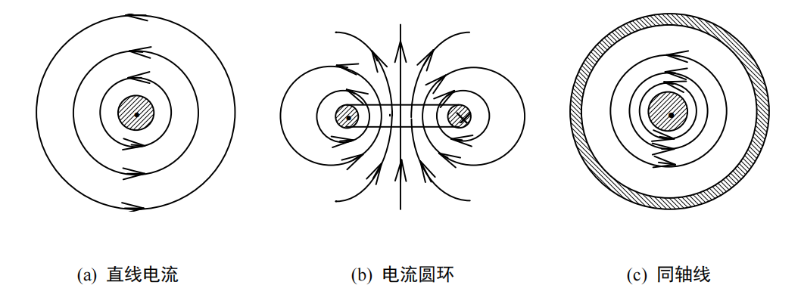
3.3、安培定律和磁感应强度
3.3.2 磁感应强度与毕奥——萨伐尔定律
可用磁感应线（B 线）来描述磁场

Slide 27
3.3、安培定律和磁感应强度
3.3.4 洛伦兹力
电荷在磁场中以速度 v运动，所受到的磁场力：
在既有电场又有磁场的空间，以速度v运动的电荷所受到的洛仑兹力则为
安培力是洛伦兹力的宏观体现

Slide 28
3.4、矢量势 稳恒磁场的基本性质
3.4.1 磁通连续性原理
磁场中磁感应强度 穿过某一曲面 的通量，称为磁通量或磁通。
是 与面元矢量 之间的夹角。若 与该处的 同向，则有，
其中：
也称为磁通密度。

Slide 29
3.4、矢量势 稳恒磁场的基本性质
3.4.1 磁通连续性原理
对任意一个电流回路所产生的磁感应强度B，求散度
参照矢量恒等式，有：
考虑到
与场点无关，而
所以，
此即无散的性质

Slide 30
3.4、矢量势 稳恒磁场的基本性质
3.4.1 磁通连续性原理
利用矢量场的高斯定理，可知，磁感应强度B沿任意一个闭合曲面的通量为零，即：
表明磁场是无通量源的场，即
线总是呈闭合回线，称为磁通连续性原理。
它不能由任何闭合面内发出或终止。

Slide 31
3.4、矢量势 稳恒磁场的基本性质
3.4.2 矢量势及其微分方程
磁感应强度B的散度为零，根据矢量分析的结论，可将B看作某矢量场的旋度，即：
将矢量场A称为磁场的矢量势或矢量磁位，简称矢势。
矢势给定了，求其旋度即可得到磁感应强度B；
但当磁感应强度B给定了，却有无数个A可以和它对应。

Slide 32
3.4、矢量势 稳恒磁场的基本性质
3.4.2 矢量势及其微分方程
因为可以在 上附加任何旋度为零的矢量而并不影响 的值。由于任一标量函数 的梯度的旋度必为零，于是
为了唯一的确定A，我们人为的选择：
这种选择称为库仑规范条件。在此条件下，可以导出：
在无电流分布的区域：

Slide 33
3.4、矢量势 稳恒磁场的基本性质
3.4.2 矢量势及其微分方程
可以证明，
并且满足库仑规范条件，即：

Slide 34
3.4、矢量势 稳恒磁场的基本性质
3.4.2 矢量势及其微分方程
直角坐标系下：
对线电流分布：
对面电流分布：

Slide 35
3.4、矢量势 稳恒磁场的基本性质
3.4.2 矢量势及其微分方程
引入磁矢势之后，还有一个非常重要的意义，就是我们可以利用A的环流来计算B的通量。这在后面计算电感的时候非常有利！

Slide 36
3.4、矢量势 稳恒磁场的基本性质
3.4.3 安培环路定律
我们已经得到了磁矢势A所满足的微分方程，即：
并且：
所以：
由于A要满足库仑规范条件，即其散度为0：
于是：

Slide 37
3.4、矢量势 稳恒磁场的基本性质
3.4.3 安培环路定律
磁场的另一个基本性质，即磁场是有旋场，其漩涡源是该点的电流密度。
上式的积分形式：
它表明 沿任一闭合回路的环流等于该闭合回路所包围的总电流乘以 。
右手螺旋确定电流正负

Slide 38
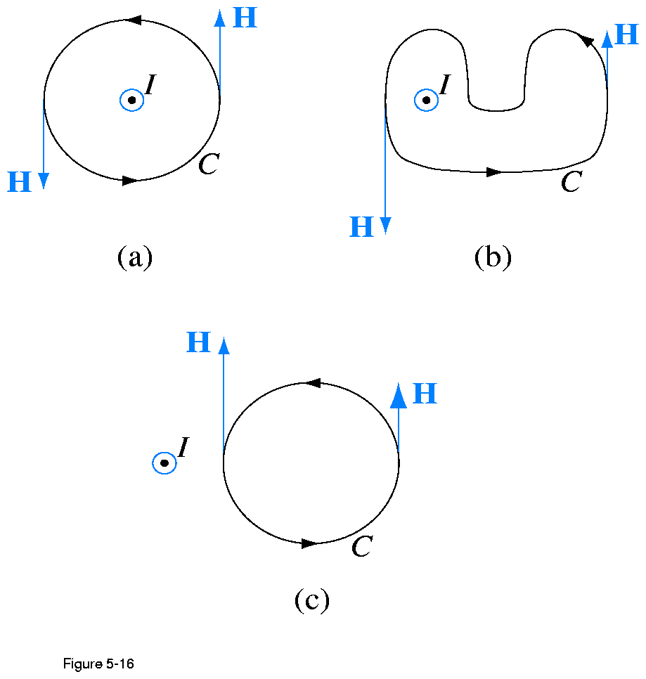
3.4、矢量势 稳恒磁场的基本性质
3.4.3 安培环路定律
B
B
B
B
B
B

Slide 39
3.4、矢量势 稳恒磁场的基本性质
3.4.3 安培环路定律
安培环路定律和高斯定理的地位相当；
当静态磁场中存在某种对称性的时候，如轴对称、平面对称、球对称等，也可以利用安培环路定律来求解磁场，
比如，无限长直导线的场。

Slide 40
3.4、矢量势 稳恒磁场的基本性质
3.4.4 真空中稳恒磁场的基本方程
积分形式 微分形式

Slide 41
3.5、磁偶极子
3.5.1 磁偶极子的磁场
带电小电流圆环，当其尺寸与场点到圆环中央的距离相比，远远小于该距离时，可以将其看作一个磁偶极子。
y
z
P(r，θ，φ)
θ
r
R
u
x
a
y
x
φ’

Slide 42
3.5、磁偶极子
3.5.1 磁偶极子的磁场
由上图，可以得到：
其中：
根据题目条件：

Slide 43
3.5、磁偶极子
3.5.1 磁偶极子的磁场
于是：
考虑方向：
为电流环的面积
将小圆环形电流称为磁偶极子，并定义其磁偶极矩为

Slide 44
3.5、磁偶极子
3.5.1 磁偶极子的磁场
则：

Slide 45
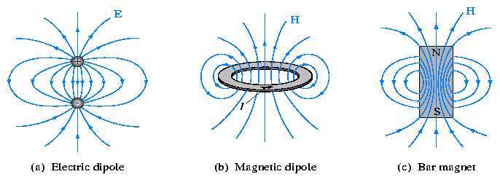
3.5、磁偶极子
3.5.1 磁偶极子的磁场

Slide 46
3.5、磁偶极子
3.5.2 稳恒磁场对磁偶极子的作用
ab段与cd段上的电流所受的力为
由于bc段与da段上的每一对电流元所受的力大小相等、方向相反且位于同一直线上，因而互相抵消。故它们所产生的力矩为
也可以写作：
n
b
c
B
B
l₁
l₂
a
d
l₂

Slide 47
3.6、物质的磁化和磁场强度
3.6.1 磁介质及其分类
磁化的定义：在外磁场作用下，物质中的原子磁矩适当取向，在宏观上出现磁矩的现象，这种现象称为磁化。
磁化后的物质具有磁性。物质的磁性可分为抗磁性、顺磁性和铁磁性等。
原子内部，电子围绕原子核作轨道运功，并作自旋运动。两种运动各自产生轨道运动磁矩与自旋磁矩。原子磁矩是指两部分的矢量之和。

Slide 48
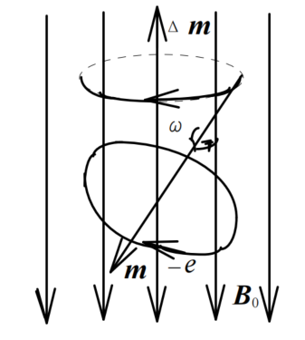
3.6、物质的磁化和磁场强度
3.6.1 磁介质及其分类——抗磁性磁化
一些物质的原子中电子磁矩互相抵消,合磁矩为零。但是当受到外加磁场作用时,电子轨道运动会发生变化,而且在与外加磁场的相反方向产生很小的合磁矩。

Slide 49
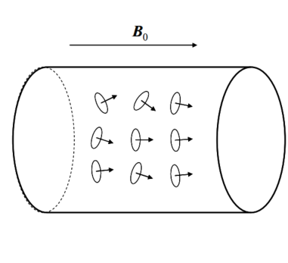
3.6、物质的磁化和磁场强度
3.6.1 磁介质及其分类——顺磁性磁化
原子内的电子磁矩未被完全抵消而存在固有原子磁矩。在磁场作用下,物质中的热无序磁矩在一定程度上与磁场强度方向一致排列从而使外磁场被加强的现象。

Slide 50
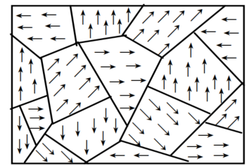
3.6、物质的磁化和磁场强度
3.6.1 磁介质及其分类——铁磁性磁化
铁磁性物质的内部存在着所谓“磁畴”的自发磁化区域。在磁畴内，由电子自旋净磁矩引起的各原子磁矩排列一致。在无外磁场时，各磁畴的磁化方向不同，因而不表现出宏观磁矩。在外磁场的作用下，磁化方向与外磁场方向接近的磁畴增大，且随着外磁场的增大，各磁畴的磁化方向集体转向外磁场方向，故表现出巨大的磁性。

Slide 51
3.6、物质的磁化和磁场强度
3.6.2 磁化强度与磁化电流
设磁介质中在外磁场方向上一个原子的净磁矩为m，单位体积内的原子数为n，则将单位体积的总磁矩称为磁化强度，用矢量表示M，即：
磁介质中的磁化强度与电介质中的极化强度相对应，二者都是宏观量。

Slide 52
3.6、物质的磁化和磁场强度
3.6.2 磁化强度与磁化电流
磁介质被磁化后，在其内部及表面上会出现电流，称为磁化电流。
如果用 表示磁化电流密度，
磁介质表面，

Slide 53
3.6、物质的磁化和磁场强度
3.6.3 磁场强度与磁介质中的安培环路定律
在磁介质中不但要考虑自由电流所产生的磁场，还要考虑磁化电流的附加作用。因此，对于磁介质

Slide 54
3.6、物质的磁化和磁场强度
3.6.3 磁场强度与磁介质中的安培环路定律
引入一个辅助矢量
称为磁场强度。于是
并且：
这就是磁介质中安培环路定律的微分形式。对上式应用斯托克斯定理，可以得到磁介质中安培环路定律的积分形式

Slide 55
3.6、物质的磁化和磁场强度
3.6.3 磁场强度与磁介质中的安培环路定律
除铁磁物质以外的均匀、线性和各向同性的磁介质，
称为磁化率。
所以：
对于顺磁性和抗磁性物质，

Slide 56
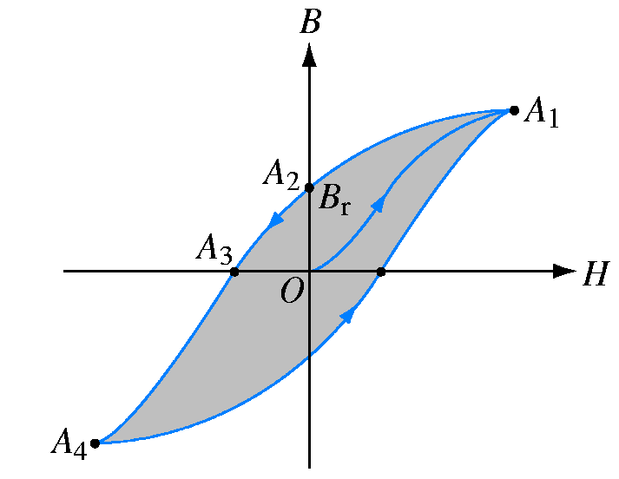
3.6、物质的磁化和磁场强度
3.6.3 磁场强度与磁介质中的安培环路定律
对于铁磁性物质，通常用磁滞回线即B-H曲线来表示B与H之间的非线性关系。其磁导率不是常量，可变化几个数量级。它是H的函数并与材料的磁化历程有关。

Slide 57
3.6、物质的磁化和磁场强度
3.6.3 磁场强度与磁介质中的安培环路定律
H、M、B之间的关系可以表示为：
并且：
磁化电流与自由电流之间的关系为：

Slide 58
3.6、物质的磁化和磁场强度
3.6.4 磁介质中稳恒磁场的基本方程
积分形式 微分形式

Slide 59
3.6、物质的磁化和磁场强度
3.6.5 磁标势
在无电流的区域，磁场强度 满足：
因此，可以仿照静电场的做法，定义：
称为磁标量势或磁标势。

Slide 60
3.7、磁场的边界条件
3.7.1 两种不同磁介质间磁场的边界条件

Slide 61
3.7、磁场的边界条件
3.7.1 两种不同磁介质间磁场的边界条件
合并得矢势式
磁标势的边界条件

Slide 62
3.7、磁场的边界条件
3.7.2 无面电流时两种不同磁介质间磁场的边界条件

Slide 63
3.7、磁场的边界条件
3.7.2 磁介质与理想导磁体间磁场的边界条件
故B线和H线垂直于磁壁。

Slide 64
3.8、电感
3.8.1 互感
如果一个电流回路有N匝线圈构成，则穿过这N匝线圈的总磁通称为磁链，即
在线性磁介质中，由回路1的电流I₁所产生并与回路2相交链的磁链ψ₂₁和I₁成正比，则比值
称为回路1对回路2的互感。

Slide 65
3.8、电感
3.8.1 互感
回路1中的电流在空间任意一点所产生的矢势为：
由回路一产生并与回路二相交的磁链为：
所以：
这就是诺埃曼公式。

Slide 66
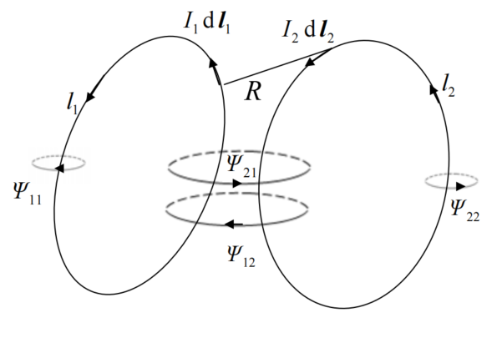
3.8、电感
3.8.1 互感
同样可得：
所以有：

Slide 67
3.8、电感
3.8.2 自感
回路1的电流所产生并与它自己的回路相交链的自感磁链ψ₁₁和I₁成正比，则比值
称为回路1的自感
回路2的自感为
自感可分为内自感和外自感两部分。内自感L_{i}是导线内的磁链ψ_{i}（即内磁链）和导线中全部电流I的比值，即

Slide 68
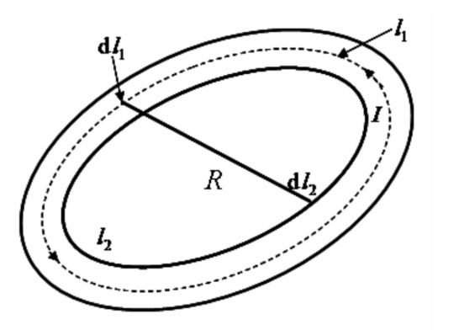
3.8、电感
3.8.2 自感
而外自感则是导线外的磁链（即外磁链，也称为全磁通）和导线中全部电流的比值，即
所以：

Slide 69
3.8、电感
3.8.2 自感
设图中回路电流产生的磁链用斜线覆盖区表示，其中穿过回路内部沿l₂所围面积的磁链与回路中全部回路电流相交链，这部分导线外的磁链称为外磁链，穿过由电流轴心l₁与导线内周l₂所围面积的磁链即导线内的磁链称为内磁链，与内外磁链相对应回路的自感为内自感L_{i}和外自感L_{e}。导线的自感L等于其内自感L_{i}与外自感L_{e}之和。
L₁
L₂

Slide 70
3.8、电感
3.8.2 自感
在一般情况下，Li和Le相比小得多，所以有：
计算电感的 3 种方法：
1. 按定义设电流法；
2. 诺伊曼公式法（互感和外自感）；
3. 利用电感储存磁场能量的场能法。

Slide 71
3.9、磁场的能量
3.9.1 电流回路系统的磁场能量
磁场中的能量是在磁场建立过程中由外源作功而获得的。由N个电流回路所组成的系统的磁场能量只与各回路电流的最终值有关，而与电流的建立过程无关。
对第i个电流回路，其终值磁链可以写为：
1
2
3
i

Slide 72
3.9、磁场的能量
3.9.1 电流回路系统的磁场能量
假设各回路的电流都按同一比例 增长到其最终值，且满足 ，则在建立磁场过程某一中间时刻t，第i个回路的电流和磁链分别为 和 。若这时电流在时间dt内改变了 ，则在此回路中引起的感应电动势 。阻止电流的变化。因此，要使电流在时间内改变，必须在此回路中施加一个相等的电压。于是时间内外源所作的功，即磁场能量的增加量为

Slide 73
3.9、磁场的能量
3.9.1 电流回路系统的磁场能量
在建立整个磁场的过程中，磁场储存的总能量则为
也就是：

Slide 74
3.9、磁场的能量
3.9.2 磁场的能量密度
假设各电流回路都是单匝的，则第i个回路的磁链可表示为
所以，N个电流回路的场能可以表示为：
也即：

Slide 75
3.9、磁场的能量
3.9.2 磁场的能量密度
由于：
所以：
也就是：

Slide 76
3.9、磁场的能量
3.9.2 磁场的能量密度
积分空间延伸到无穷远的情况，前一项的积分为0，
定义磁场的
能量密度为：
在均匀、线性和各向同性的磁介质中，上式可表示为

Slide 77
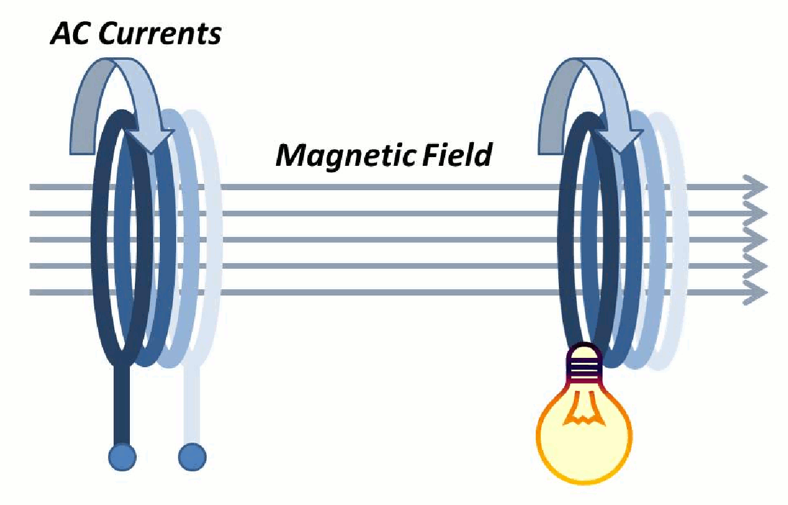
3.10、基于MATLAB的静磁场仿真计算
3.10.1 无线输电系统中互感器的科学计算
无线输电系统是指不经过电缆将电能从发电装置传送到接收端的技术。作为一种特殊的输电方式，它是利用无线电传输电力能量。如下图所示，这种输电系统需要输入端口和接收端口进行交-直流转换，无线输电的部件是通过线圈1和线圈2的互感来完成的。

Slide 78
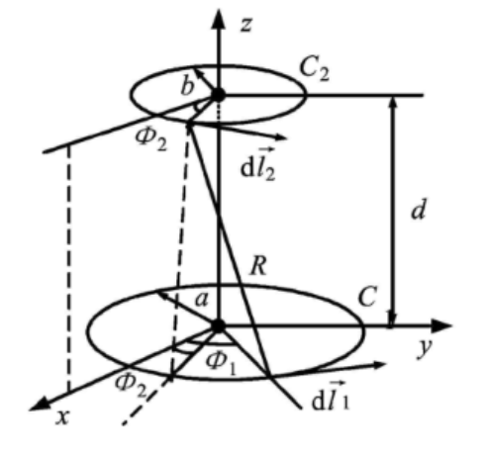
3.10、基于MATLAB的静磁场仿真计算
3.10.1 无线输电系统中互感器的科学计算
设两个相互平行且共轴的圆线圈，其半径分别为a和b，中心间距为d。
采用3.8.1小节中的诺埃曼公式可计算互感：

Slide 79
3.10、基于MATLAB的静磁场仿真计算
3.10.1 无线输电系统中互感器的科学计算
若a和b远小于d时，可采用近似方法计算。
由磁偶极子矢量势的相关知识，当半径为a的小线圈中通有电流I时，在远区的矢势为：
在半径为b的线圈上， 的值近似为常数，故：
式中 ，因此：

Slide 80
3.10、基于MATLAB的静磁场仿真计算
3.10.1 无线输电系统中互感器的科学计算
如右图所示为随着半径b的变化，两种计算方法结果对比，其中绿色标注为诺埃曼公式计算结果，红色标注为近似计算结果，线条为解析计算结果。从中可以看出，诺埃曼公式和解析法得到的结果吻合的非常好。近似法所得结果，在近似条件满足时，与二者也可重合。因此，可以根据实际情况选择合适的方法。

Slide 81
3.10、基于MATLAB的静磁场仿真计算
3.10.2 磁偶极子磁力线绘制
任何载流细导线回路都可看成一个磁偶极子。此程序中，磁场分布采用一个半径为a、载流为I的电流环在周围产生的磁场，即磁偶极子的磁场。该磁场在球坐标系下有如下分布：
其中， ， 与

Slide 82
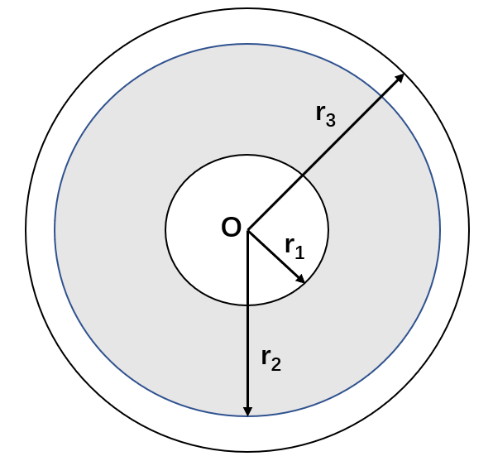
3.10、基于MATLAB的静磁场仿真计算
3.10.3 同轴线内部的磁场分布
同轴线是指用来传递信息的一对导体按照一层圆筒式的外导体套在内导体（一根细芯）外面，两个导体间用绝缘材料互相隔离的结构制造的， 外层导体和中心轴芯线的圆心在同一个轴心上。

Slide 83
3.10、基于MATLAB的静磁场仿真计算
3.10.3 同轴线内部的磁场分布
同轴线截面如图所示，其导波装置是双导体结构，传输电磁波的主模式是TEM波。从场的观点看，同轴线的边界条件既能支持TEM波传输，也能支持TE波或TM波传输，究竟哪些波能在同轴线中传输，则取决于同轴线的尺寸和电磁波的频率。忽略同轴线端部的边缘效应，由安培环路定律可以求得同轴线各部分区域内的磁场强度在圆柱坐标系中分别为：

Slide 84
3.10、基于MATLAB的静磁场仿真计算
3.10.3 同轴线内部的磁场分布
分段计算上述公式，通过MATLAB计算可得同轴线磁场强度分布：

Slide 85
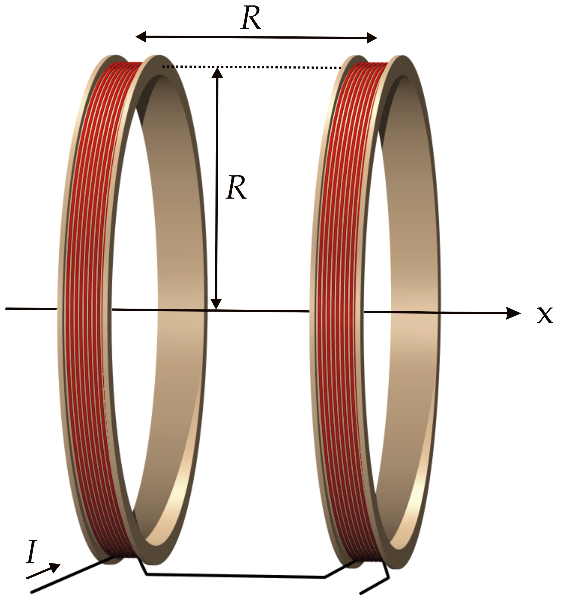
3.10、基于MATLAB的静磁场仿真计算
3.10.4 亥姆霍兹线圈的磁力线绘制
亥姆霍兹线圈是一对彼此平行且连通的共轴圆形线圈。两线圈内的电流方向一致，大小相同。线圈之间距离d正好等于圆形线圈的半径R。如右图所示:

Slide 86
3.10、基于MATLAB的静磁场仿真计算
3.10.4 亥姆霍兹线圈的磁力线绘制
亥姆霍兹线圈是由两个相同的、彼此平行且连通的载流线圈组成，对于一个通电圆环而言，在通过其圆心且垂直于线圈平面的轴线附近任一点处，其磁场可由毕奥-萨伐尔定律计算给出： ，其中 为电流元到场点的距离。由磁场叠加定理，亥姆霍兹线圈的磁场分布是两个通电圆圈磁场的叠加。

Slide 87
3.10、基于MATLAB的静磁场仿真计算
3.10.4 亥姆霍兹线圈的磁力线绘制
在计算亥姆霍兹线圈磁感应强度大小的过程中，因为直接求取上述积分该过程较为复杂，故为了简化计算，我们在空间直角坐标系中，首先分别求取其在x轴，y轴和z轴的磁感应强度分量，然后求矢量和得到场点的磁感应强度，通过数值求和取代积分运算求出磁场分布，最后绘制磁场分布图和磁力线图。

Slide 88
3.10、基于MATLAB的静磁场仿真计算
3.10.4 亥姆霍兹线圈的磁力线绘制
由计算结果可知，对亥姆霍兹线圈而言，两个线圈之外的磁场是逐渐减弱的，但是两个线圈轴线附近的一定区域内将产生较为均匀的叠加磁场。

Slide 89
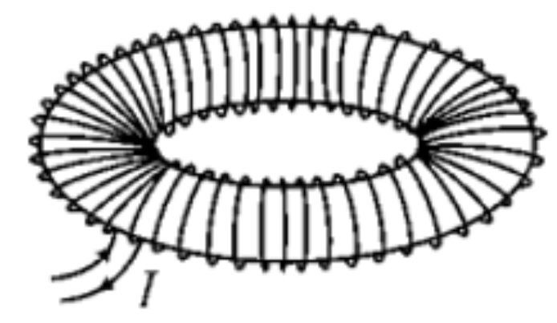
3.10、基于MATLAB的静磁场仿真计算
3.10.5 环形铁芯螺线管的磁场分布
均匀密绕的螺绕环的结构如图所示,也可看作是有很多的圆电流所构成的。
当有电流通过导线时，螺线管内部会产生均匀磁场。

Slide 90
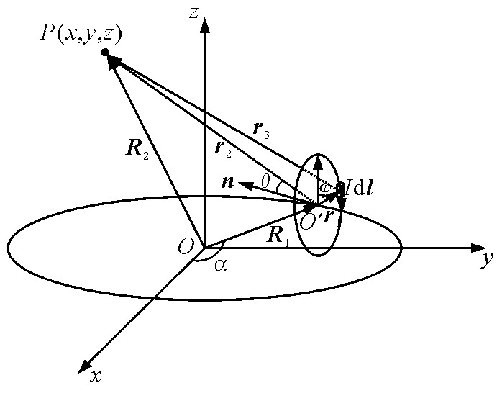
3.10、基于MATLAB的静磁场仿真计算
3.10.5 环形铁芯螺线管的磁场分布
下面从毕奥-萨伐尔定律出发，计算载流螺线环的磁场。在计算时，螺线环中的每匝线圈用载流圆线圈代替，即螺线环的匝数就是圆环的个数，并且不考虑载流导线的直径。 建立如图所示的空间直角坐标系，设xoy平面为螺线环参考平面，螺线环的半径为R₁，螺线环的匝数为N，即螺线环由N个均匀分布的载流圆线圈构成，电流为I。

Slide 91
3.10、基于MATLAB的静磁场仿真计算
3.10.5 环形铁芯螺线管的磁场分布
考虑位于螺线环参考平面上方位角α处的载流圆线圈，载流圆线圈正方向为 ，θ为向量 与 的夹角，有
O′为螺线环上任取的一个载流圆线圈的圆心，φ为任一电流线圈平面上线圈圆心到电流元的矢量 与电流线圈平面极坐标的极轴的夹角，容易得到圆线圈上任一电流元到P点的位置矢量为：

Slide 92
3.10、基于MATLAB的静磁场仿真计算
3.10.5 环形铁芯螺线管的磁场分布
而圆环上的电流元为：
则载流圆线圈在P 点的磁感应强度为：

Slide 93
3.10、基于MATLAB的静磁场仿真计算
3.10.5 环形铁芯螺线管的磁场分布
根据上式，可以利用 MATLAB仿真其磁场分布如下：

Slide 94
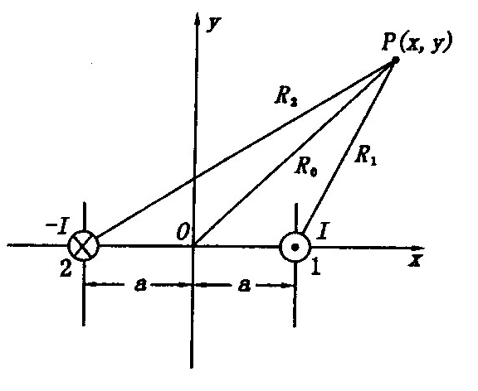
3.10、基于MATLAB的静磁场仿真计算
3.10.6 双根传输线对应的磁场分布
两条彼此平行、载有方向相反的恒定电流的无穷长直导线产生的磁场是一种很典型的磁场分布。应用磁矢势来分析双根传输线产生的磁场。由于两导线无穷长，故其产生的磁场必是一个平行平面磁场，在每一个与载流导线垂直的平面内，磁场分布相同。取定直角坐标，并令导线与 z 轴平行，y 轴过这两条直导线的连线的中点。

Slide 95
3.10、基于MATLAB的静磁场仿真计算
3.10.6 双根传输线对应的磁场分布
为简单起见，取场点P落在xy平面内，则在P点，导线1、2中的电流各自激发的磁矢势分别为：
选择z轴上的某一点为矢势零点， 是P点到z轴的垂直距离， ，
。P点的磁矢势为：

Slide 96
3.10、基于MATLAB的静磁场仿真计算
3.10.6 双根传输线对应的磁场分布
磁感应强度：
的分量为：

Slide 97
3.10、基于MATLAB的静磁场仿真计算
3.10.6 双根传输线对应的磁场分布
根据上式，可以利用 MATLAB仿真结果如下：

Slide 98
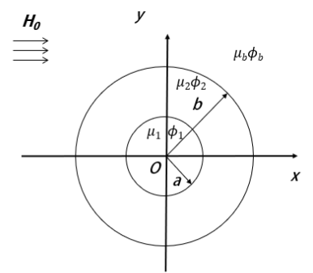
3.10、基于MATLAB的静磁场仿真计算
3.10.7 各向同性的静磁隐形装置
与2.9.1介绍的静电型隐身装置类似，采用双层柱状结构，中心圆柱采用超导材料构成，即 ，从而任何磁场进入不到柱体内部；超导材料外部是一个内外半径分别为a和b的柱套，其磁导率为 。当在背景材料中施加一个垂直于柱轴方向的匀强磁场 时，该磁场不会受到任何扰动，就像背景材料中没有任何东西一样，这种套层结构就是静磁情形下的隐形装置。

Slide 99
3.10、基于MATLAB的静磁场仿真计算
3.10.7 各向同性的静磁隐形装置
设静磁隐形衣周围的磁标势分布为 ，则D可以利用边界条件匹配得到。考虑到超导材料 ，则D可以简化为
如果要实现隐形的功能，则 D=0，于是
或
因此，若要实现这种静磁“隐形装置”,其套层材料或者其几何结构必须满足上式。

Slide 100
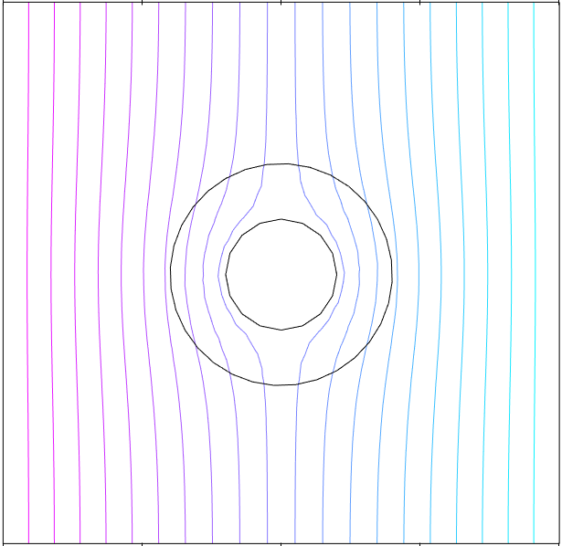
3.10、基于MATLAB的静磁场仿真计算
3.10.7 各向同性的静磁隐形装置
下图为空气中仅有超导柱的情况，可以看出，由于超导圆柱的存在，空间的磁场分布都不再均匀。

Slide 101
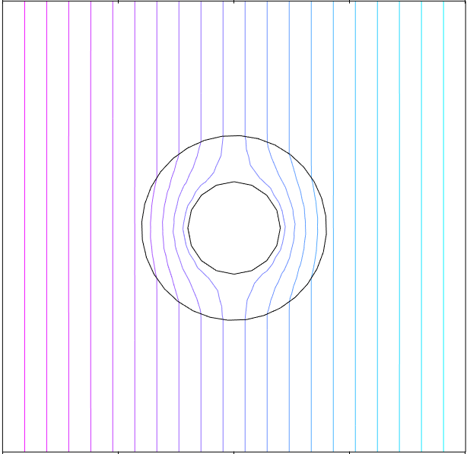
3.10、基于MATLAB的静磁场仿真计算
3.10.7 各向同性的静磁隐形装置
当采用了隐形材料包裹超导柱之后，空间背景中的磁势分布又变得均匀，所有扰动都发生在柱套内部。因此，达到了在静磁场中隐形的目的。

Slide 102
3.10、基于MATLAB的静磁场仿真计算
3.10.8 各向同性的静磁幻觉装置
设计静态磁性幻觉装置，可以实现对特定形状特定物体的伪装，使物体在覆盖了一个套层之后被雷达误认成另外一种物体。对于幻觉设备，半径为 的圆代表磁导率为 的原始物体，在原始物体上覆盖着一层半径为 磁导率为 的幻觉套层。对于幻觉目标模型，半径为 的圆代表放在材料磁导率为 背景下的磁导率为 的幻觉物体。
注意：与上一小节不同的是，此处的不一定为0，即需要幻形处理的装置可以是任何物体。

Slide 103
3.10、基于MATLAB的静磁场仿真计算
3.10.8 各向同性的静磁幻觉装置
设两种情况下在区域 内的磁场分布完全一样，通过对拉普拉斯方程进行分离变量，并匹配边界条件，计算得到幻觉套层区域内的磁导率分布可以表达为：
其中，

Slide 104
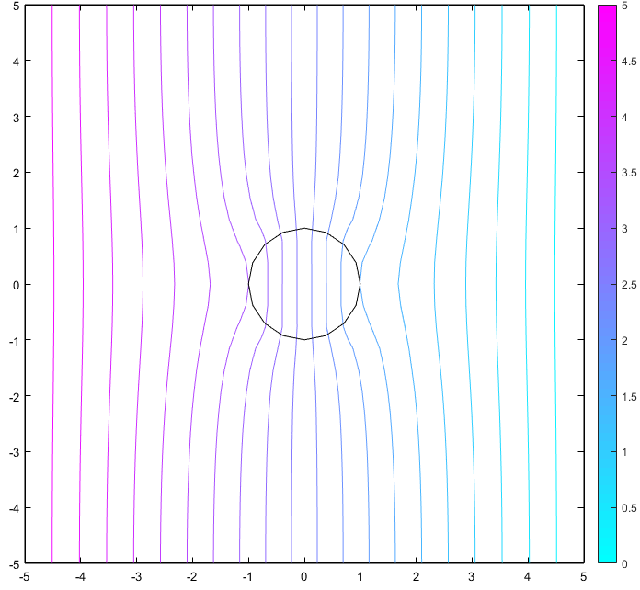
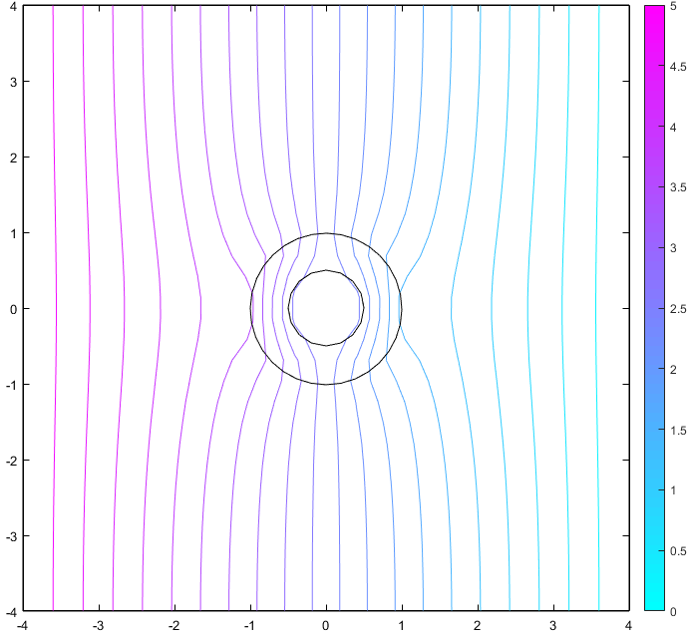
3.10、基于MATLAB的静磁场仿真计算
3.10.8 各向同性的静磁幻觉装置
仿真中的参数设置为 ， ， ， 。根据磁导率分布表达式计算可得套层之间的磁导率为 。使用PDETool仿真。
幻形目标模型的磁势分布
使用幻形材料包裹金属柱的磁势分布

Slide 105
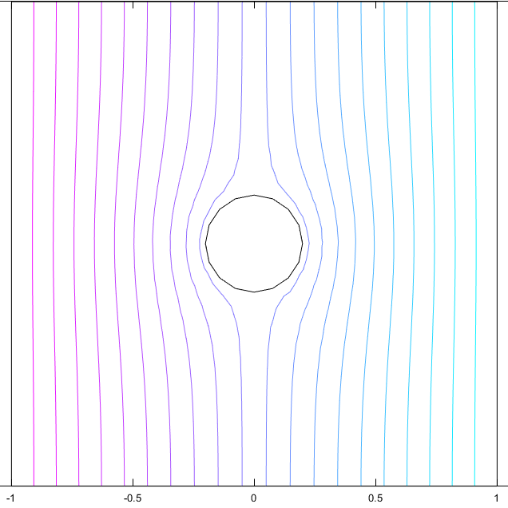
3.10、基于MATLAB的静磁场仿真计算
3.10.9 静磁场中超导体的性质观察
超导材料处于超导态时，只要外加磁场不超过一定值，磁力线不能透入，超导材料内的磁场恒为零，即 ，从而任何磁场进入不到柱体内部。

Slide 106
3.10、基于MATLAB的静磁场仿真计算
3.10.10 各向同性的直流电型隐形装置
所谓直流电型隐身衣，是导电媒质中针对特定区域的隐身装置。通过将人工制作的特殊导电材料层覆盖在目标周围,能够控制电流线（电力线）绕过目标物体,从而使得该区域不被探测者所发现。近年来，利用复杂电阻网络模拟非均匀和各向异性电导率的变换光学器件越来越受人们的关注。也有一些学者提出了一种直接求解电导体内拉普拉斯方程来实现对直流电场的控制的方法，从而实现稳恒电场领域的电磁隐形。

Slide 107
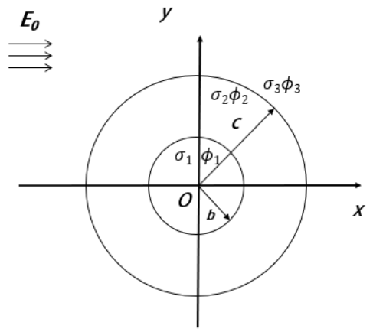
3.10、基于MATLAB的静磁场仿真计算
3.10.10 各向同性的直流电型隐形装置
下图半径为b的圆柱区域内均满足 ，通过外场与导电媒质的相互作用使得圆柱环外的电场被扰动。在金属柱外面套一个内、外半径分别为 b、c 的同心圆环同样会影响外场分布。如果合理设计套层的尺寸、电导率的大小，使其在外加匀强电场的作用下，对外部电场没有任何扰动，那就能达到对内部金属柱隐形的目的。

Slide 108
3.10、基于MATLAB的静磁场仿真计算
3.10.10 各向同性的直流电型隐形装置
忽略柱体高度引起的误差，可以认为是一个平面场问题。在稳恒电场中，各区域电势均满足：
各分界面上的边值关系为：

Slide 109
3.10、基于MATLAB的静磁场仿真计算
3.10.10 各向同性的直流电型隐形装置
考虑实际情况，r>c的区域为背景材料，电导率可表示为 ，即 。用分离变量法可求出由平面极坐标系中拉普拉斯方程的一般解为：
可得各个区域中的电势分布如下：

Slide 110
3.10、基于MATLAB的静磁场仿真计算
3.10.10 各向同性的直流电型隐形装置
将各个区域的电势表达式代入，求解可得 的表达式为
其中，

Slide 111
3.10、基于MATLAB的静磁场仿真计算
3.10.10 各向同性的直流电型隐形装置
令 ，可得隐形环半径关系为：
由上式设计包围金属柱的圆柱环，可满足恒等于零，这就意味着扰动场始终为零。从而在背景材料中，无论是金属柱附近还是远处，场分布都是均匀的。将金属柱（中心区域）、隐身外壳和背景材料分别假定为不锈钢( )、铜( )和铁( )，根据隐形环半径关系，当b=2.5cm时，计算得到c =2.9cm。

Slide 112
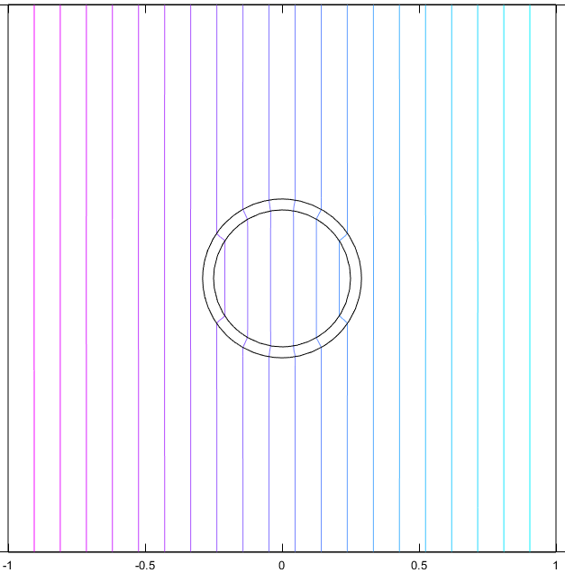
3.10、基于MATLAB的静磁场仿真计算
3.10.10 各向同性的直流电型隐形装置
使用PDETool仿真，可以看出在外加匀强电场的作用下，外部电场没有任何扰动，即达到了对内部金属柱隐形的目的。

